Slide 1



PASALAS TU
PARA LEER
JOSE LUIS

Slide 2

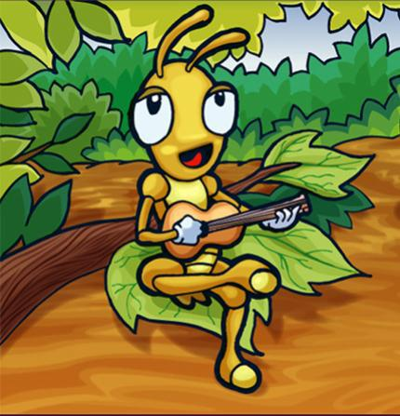

Slide 3
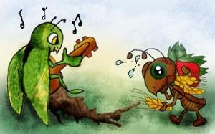

Slide 4


Cantando la Cigarra
Paso el verano entero,
Sin hacer provisiones
Allá para el invierno,

Slide 5


Slide 6
Los fríos la obligaron
a guardar el silencio
y acogerse al abrigo
de su estrecho aposento.

Slide 7
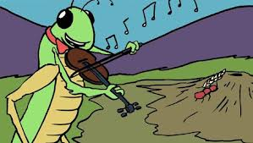

Slide 8
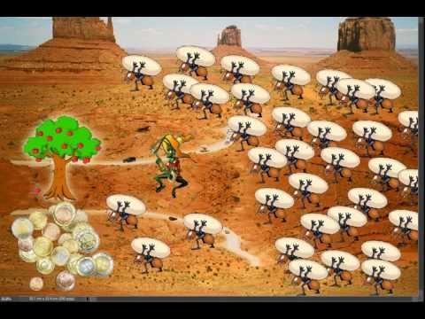

Slide 9
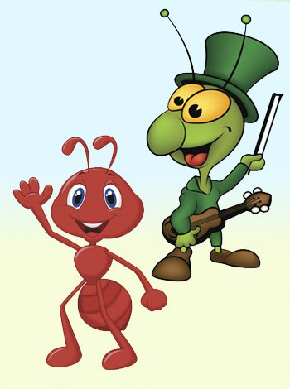
Viose desprovista
del preciso sustento
sin mosca sin gusano,
sin trigo y sin centeno

Slide 10
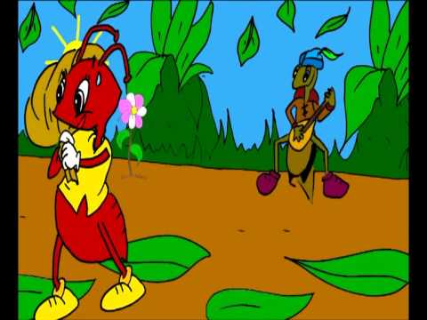

Slide 11

Habitaba la Hormiga
allí tabique en medio,
y con mil expresiones
de atención y respeto,

Slide 12
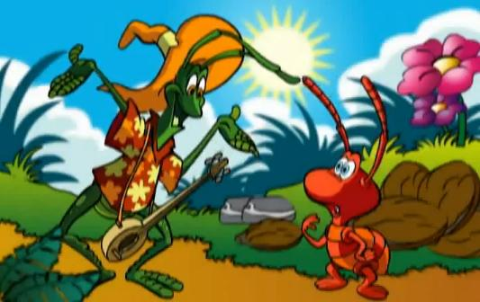

Slide 13
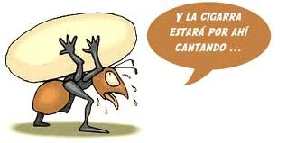
Le dijo “Doña Hormiga
pues que en vuestro granero
sobran las provisiones
para vuestro alimento

Slide 14


Slide 15

Prestad alguna cosa
Con que viva
este invierno
esta triste cigarra

Slide 17
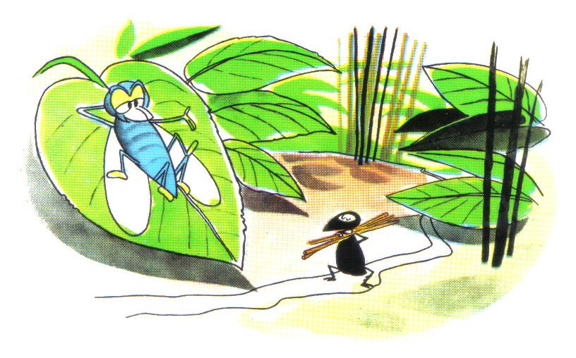

Slide 18
Que alegre
en otro tiempo,
nunca conoció el daño
nunca supo tenerlo,

Slide 19
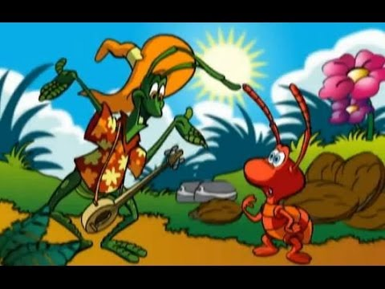

Slide 20
No dudéis en prestarme
que firmemente prometo
pagaros con ganancias
por el nombre que tengo.

Slide 21


Slide 22

La codiciosa hormiga
Respondió con denuedo
Ocultando a la espalda
Las llaves del granero

Slide 23
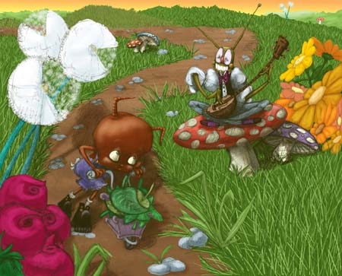

Slide 24

¡Yo prestar lo que gano
Con un trabajo inmenso!
Dime pues holgazana
¿Qué has hecho en el
buen tiempo?

Slide 26

“Yo dijo la Cigarra
a todo pasajero
cantaba alegremente
sin cesar ni un momento”.

Slide 27
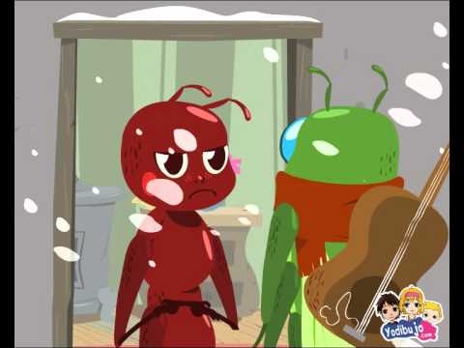

Slide 28
“¡ Hola ¿con que cantabas
cuando yo andaba al remo?
pues ahora que yo como,
baila pese a tu cuerpo!”

Slide 29


Slide 30


Slide 31
Conque cantaste todo el verano
-Por lo que a mí se refiere,
puedes bailar todo el invierno -

Slide 32
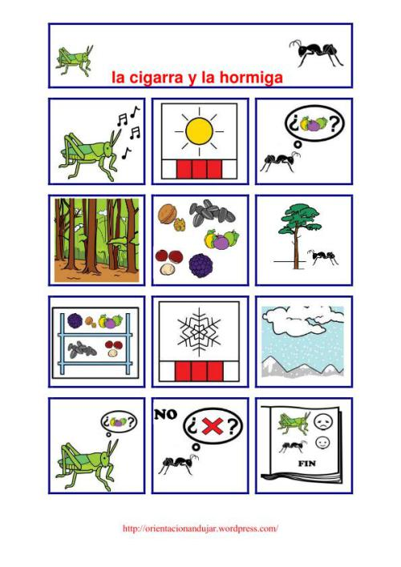


Slide 33
Maravillosa fábula titulada la cigarra y la hormiga, que nos hace comprender que si trabajamos duro nuestro esfuerzo tendrá una recompensa, y en cambio aquel que no hace ningún esfuerzo en lograr algo, no recibirá su recompensa.

Slide 34
JOSE LUIS

Slide 35




Accede a la sección que desees desde aquí:
PPS Exclusivos
Dedicatorias | Fechas Especiales | Graciosos | Historia y arte | Lugares | Musicales
Naturaleza y Ciencias | Política | Reflexión | Religiosos | Románticos | Salud
Si deseas recibir pps periódicamente en tu correo electrónico subscríbete aquí:

